Slide 1
Автор: Самохвалова Т.М
ПРИЗМА.
Сечения призмы.
Prezentacii.com
www.matematika-na5.narod.ru

Slide 2
Виды призм.
Прямая.
Наклонная.
Правильная.

Slide 3
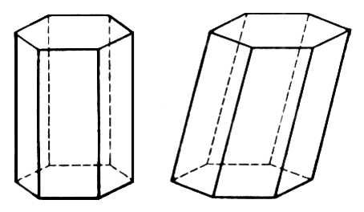
Все призмы делятся на прямые и наклонные.
Если боковое ребро призмы перпендикулярно плоскости ее основания, то такую призму называют прямой; если боковое ребро призмы перпендикулярно плоскости ее основания, то такую призму называют наклонной. У прямой призмы боковые грани - прямоугольники. Перпендикуляр к плоскостям оснований, концы которого принадлежат этим плоскостям, называют высотой призмы.

Slide 4
Свойства призмы.
1. Основания призмы являются равными многоугольниками.
2. Боковые грани призмы являются параллелограммами.
3о. Боковые ребра призмы равны.

Slide 5
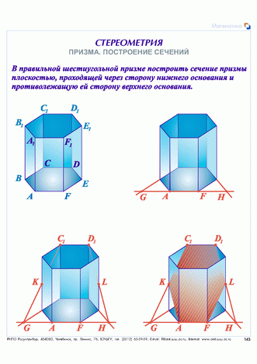
Сечение призмы
1. Сечение призмы плоскостью, параллельной основанию. В сечении образуется многоугольник, равный многоугольнику, лежащему в основании.
2. Сечение призмы плоскостью, проходящей через два не соседних боковых ребра. В сечении образуется параллелограмм. Такое сечение называется диагональным сечением призмы. В некоторых случаях может получаться ромб, прямоугольник или квадрат.

Slide 6
Наиболее доступными и эффективными методами построения сечения призмы являются три метода:
1. Метод следов.
2. Метод вспомогательных сечений.
3. Комбинированный метод.
www.matematika-na5.narod.ru

Slide 7
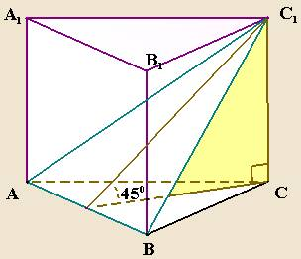
Сечение правильной призмы.
1. Сечение правильной призмы плоскостью, параллельной основанию. В сечении образуется правильный многоугольник, равный многоугольнику, лежащему в основании.
2. Сечение правильной призмы плоскостью, проходящей через два не соседних боковых ребра. В сечении образуется прямоугольник. В некоторых случаях может образоваться квадрат.

Slide 8
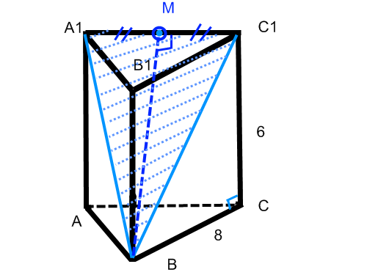
Задача.
Дано: Сторона основания правильной треугольной призмы равна 8 см, боковое ребро - 6 см. Найдите Sсеч, проходящего через сторону верхнего основания и противолежащую вершину нижнего основания.
Решение: Треугольник A₁B₁C₁ - равнобедренный(A₁B=C₁B как диагональ равных граней)
1)Рассмотрим треугольник BCC₁– прямоугольный
BC₁²=BС²⁺CC₁²
BC₁= √ 64+36=10 см
2) Рассмотрим треугольник BMC₁– прямоугольный
BC₁²=BM²⁺MC₁²
BM²=BC₁²-MC₁²
BM²=100-16=84
BM= √ 84=2 √ 21 см
3) Sсеч=¹2 A₁C_{1*}BM= ¹2*2√ 21 см*8=8 √ 21

Slide 9
D₁
C₁
Дано: правильная призма, АВ=3см,
АА₁= 5см
Найти:
Диагональ основания
3√2см
Диагональ боковой грани
√34см
Диагональ призмы
√43см
Площадь основания
9см²
Площадь диагонального сечения
15√2см²
Площадь боковой поверхности
60см²
Площадь поверхности призмы
78см²
A₁
B₁
D
D
D
C
C
C
B
B
A
B
A
A

Slide 10
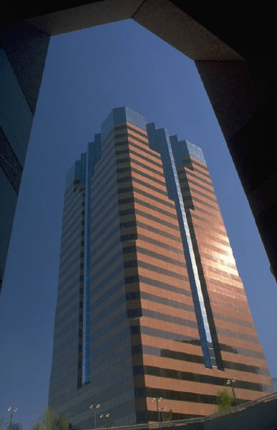
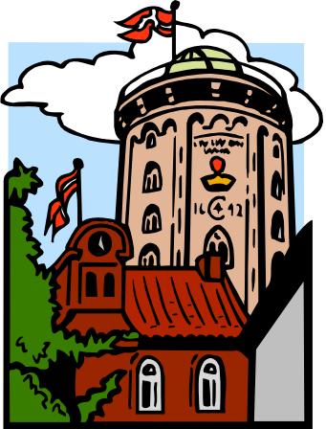
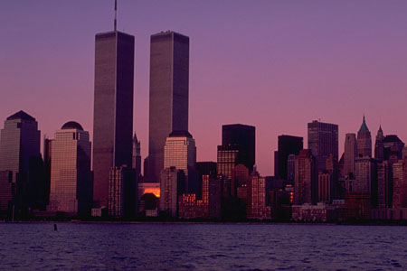
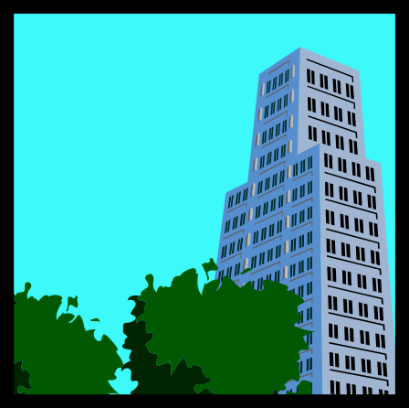
Применение призмы в архитектуре

Slide 11
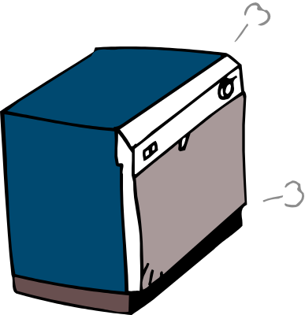
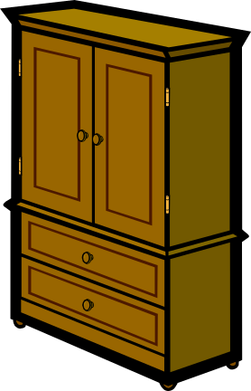
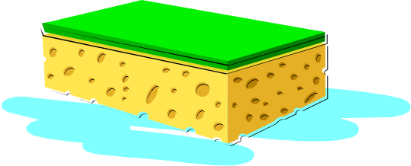

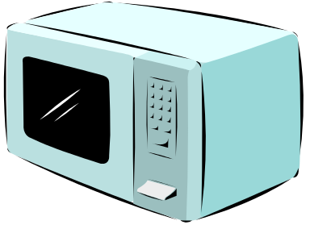

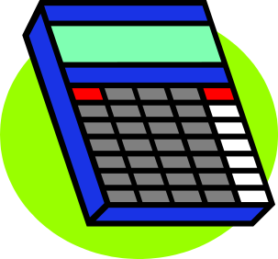
Prezentacii.com
Применение призмы в быту.

